Slide 1
HỆ THỐNG HỖ TRỢ HỌC TẬP TRỰC TUYẾN
(E-learning)
BÁO CÁO HỌC PHẦN NIÊN LUẬN NGÀNH - CNTT (CT466)
Giảng viên hướng dẫn:
ThS. Lê Huỳnh Quốc Bảo
Sinh viên thực hiện:
Võ Thị Thảo Sương B1910289

Slide 2
Mô tả hệ thống hỗ trợ học tập trực tuyến
Hệ thống E-learning được xây dựng bằng công nghệ ReactJS và NodeJS, nhằm xây dựng một hệ thống hỗ trợ học tập trực tuyến giúp cho chúng ta có thể học tập từ xa được tiện lợi và hiệu quả hơn.
Giao diện được xây dựng thân thiện, dễ dàng thao tác và sử dụng các chức năng.

Slide 3
Công nghệ sử dụng
Back-end: NodeJS
Front-end: ReactJS
Các công nghệ/thư viện được sử dụng trong dự án
Redux
Tailwind
MUI
SweetAlert
Axios
react-router-dom
react-hook
Sequelize SQL

Slide 4
Các chức năng chính của hệ thống
Giáo viên
Quản lý khóa học
Quản lý tài liệu/bài giảng
Quản lý bài tập
Cập nhật thông tin
Sinh viên
Tìm kiếm khóa học
Ghi danh khóa học
Xem nội dung khóa học
Xem tài liệu/bài giảng
Nộp bài tập

Slide 5
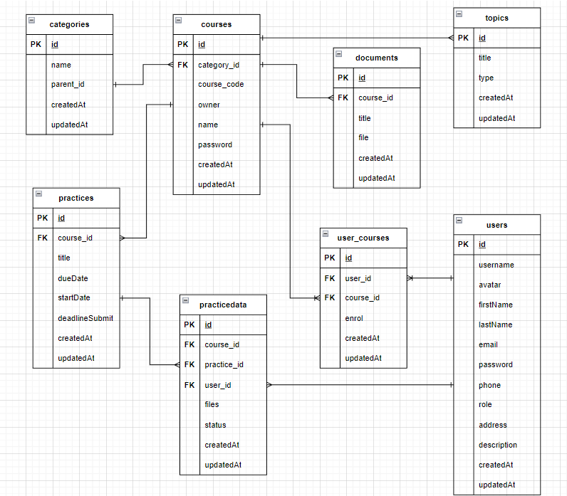
Cơ sở dữ liệu - Bảng thiết kế

Slide 6
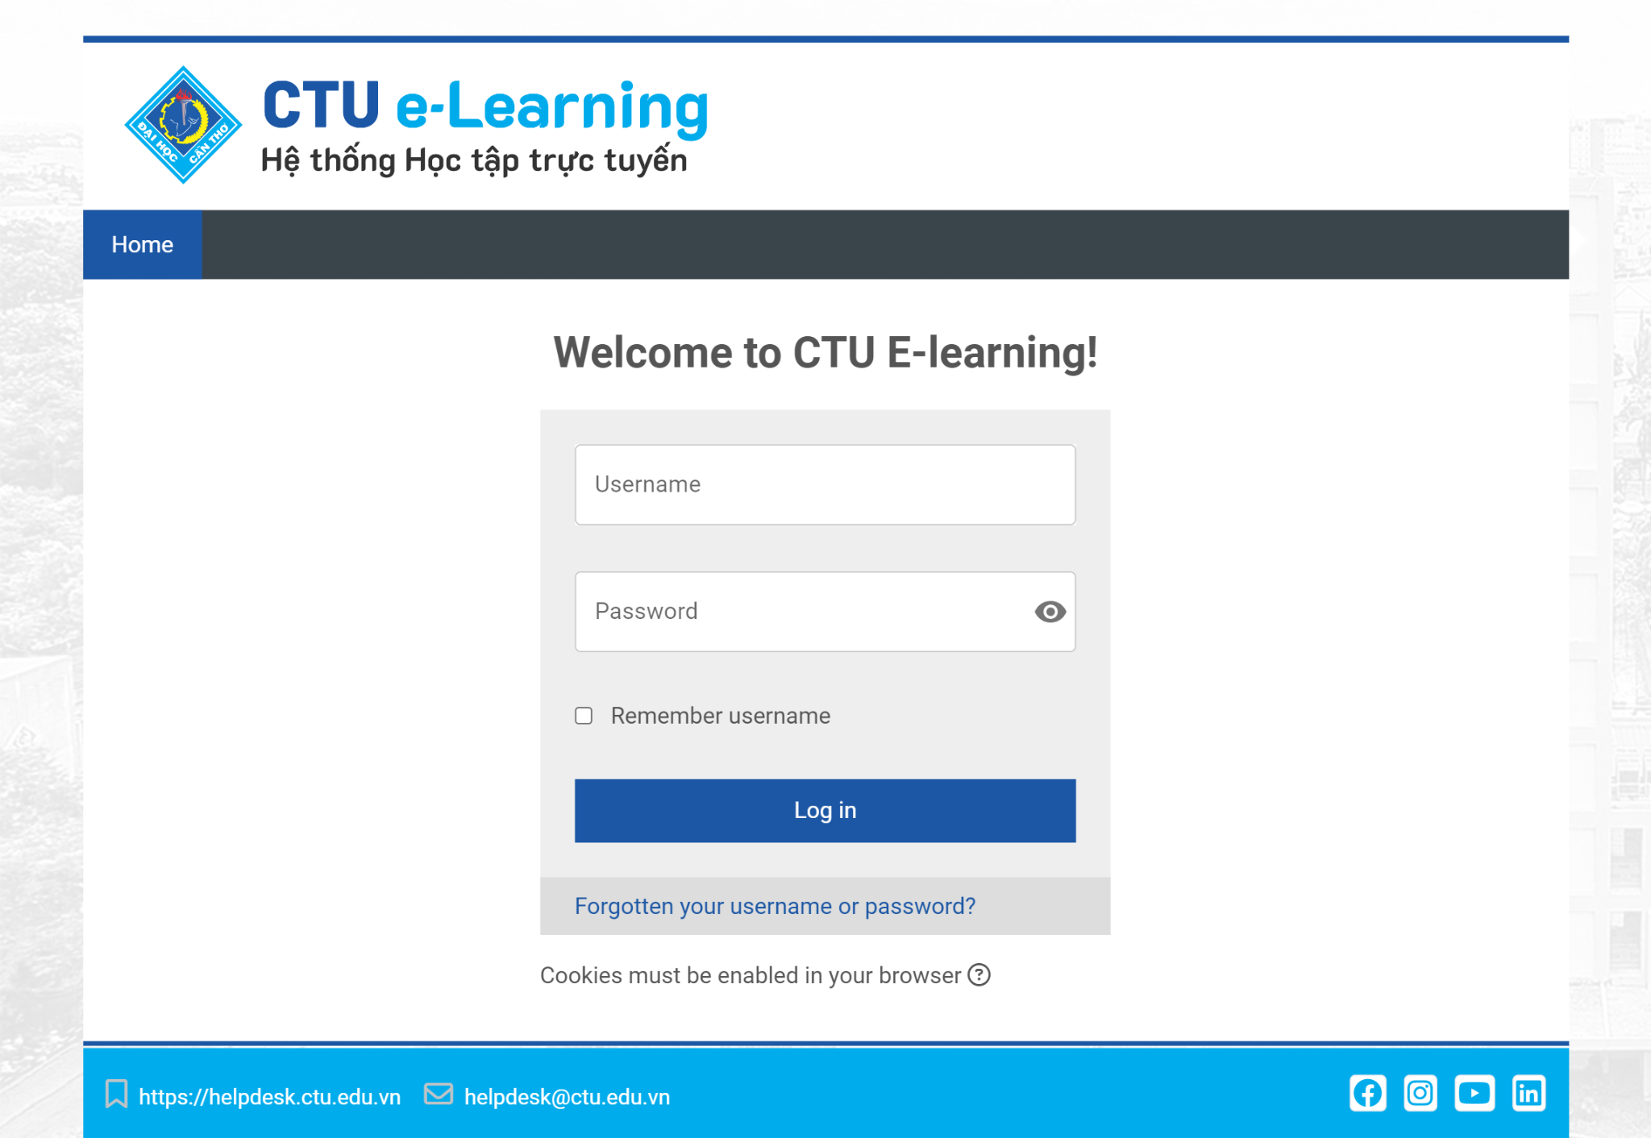
Kết quả thực hiện - Trang đăng nhập

Slide 7
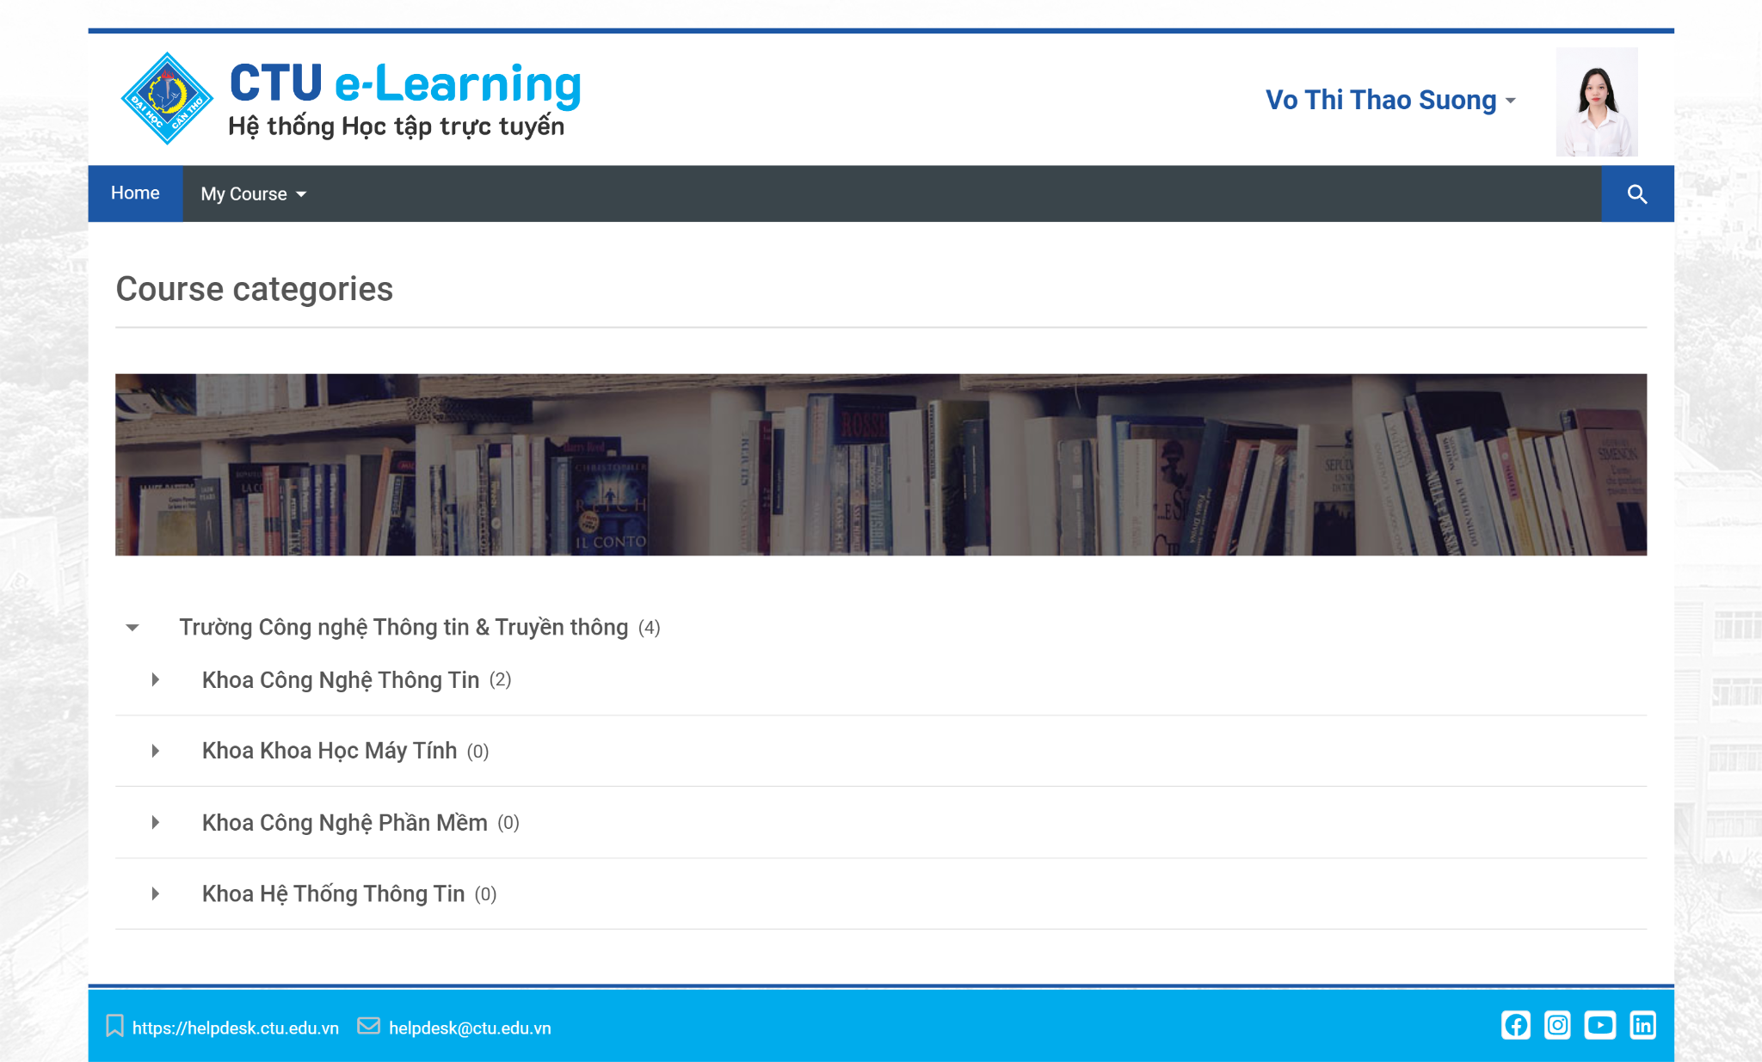
Kết quả thực hiện - Trang chủ

Slide 8
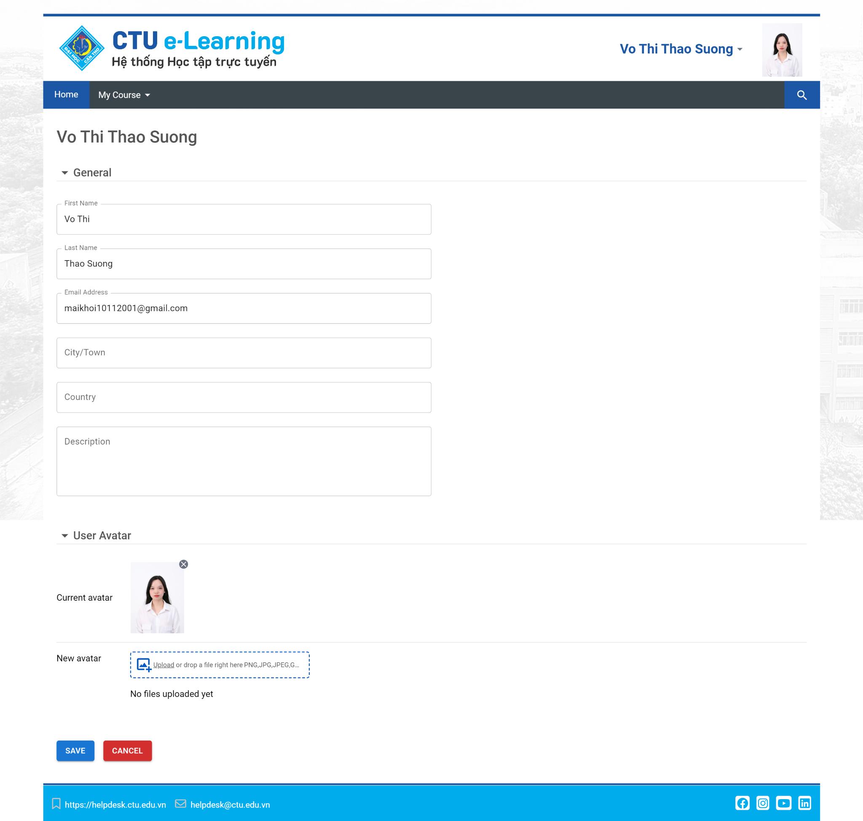
Kết quả thực hiện - Trang cập nhật thông tin

Slide 9
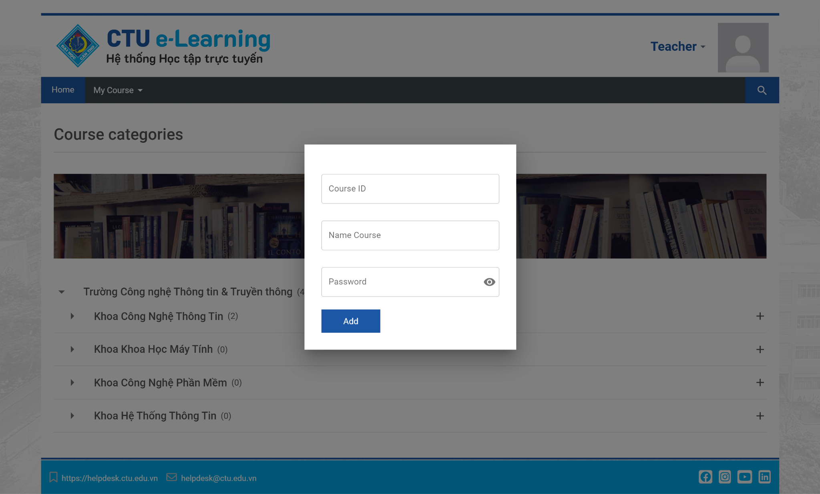
Kết quả thực hiện - Trang thêm khóa học

Slide 10
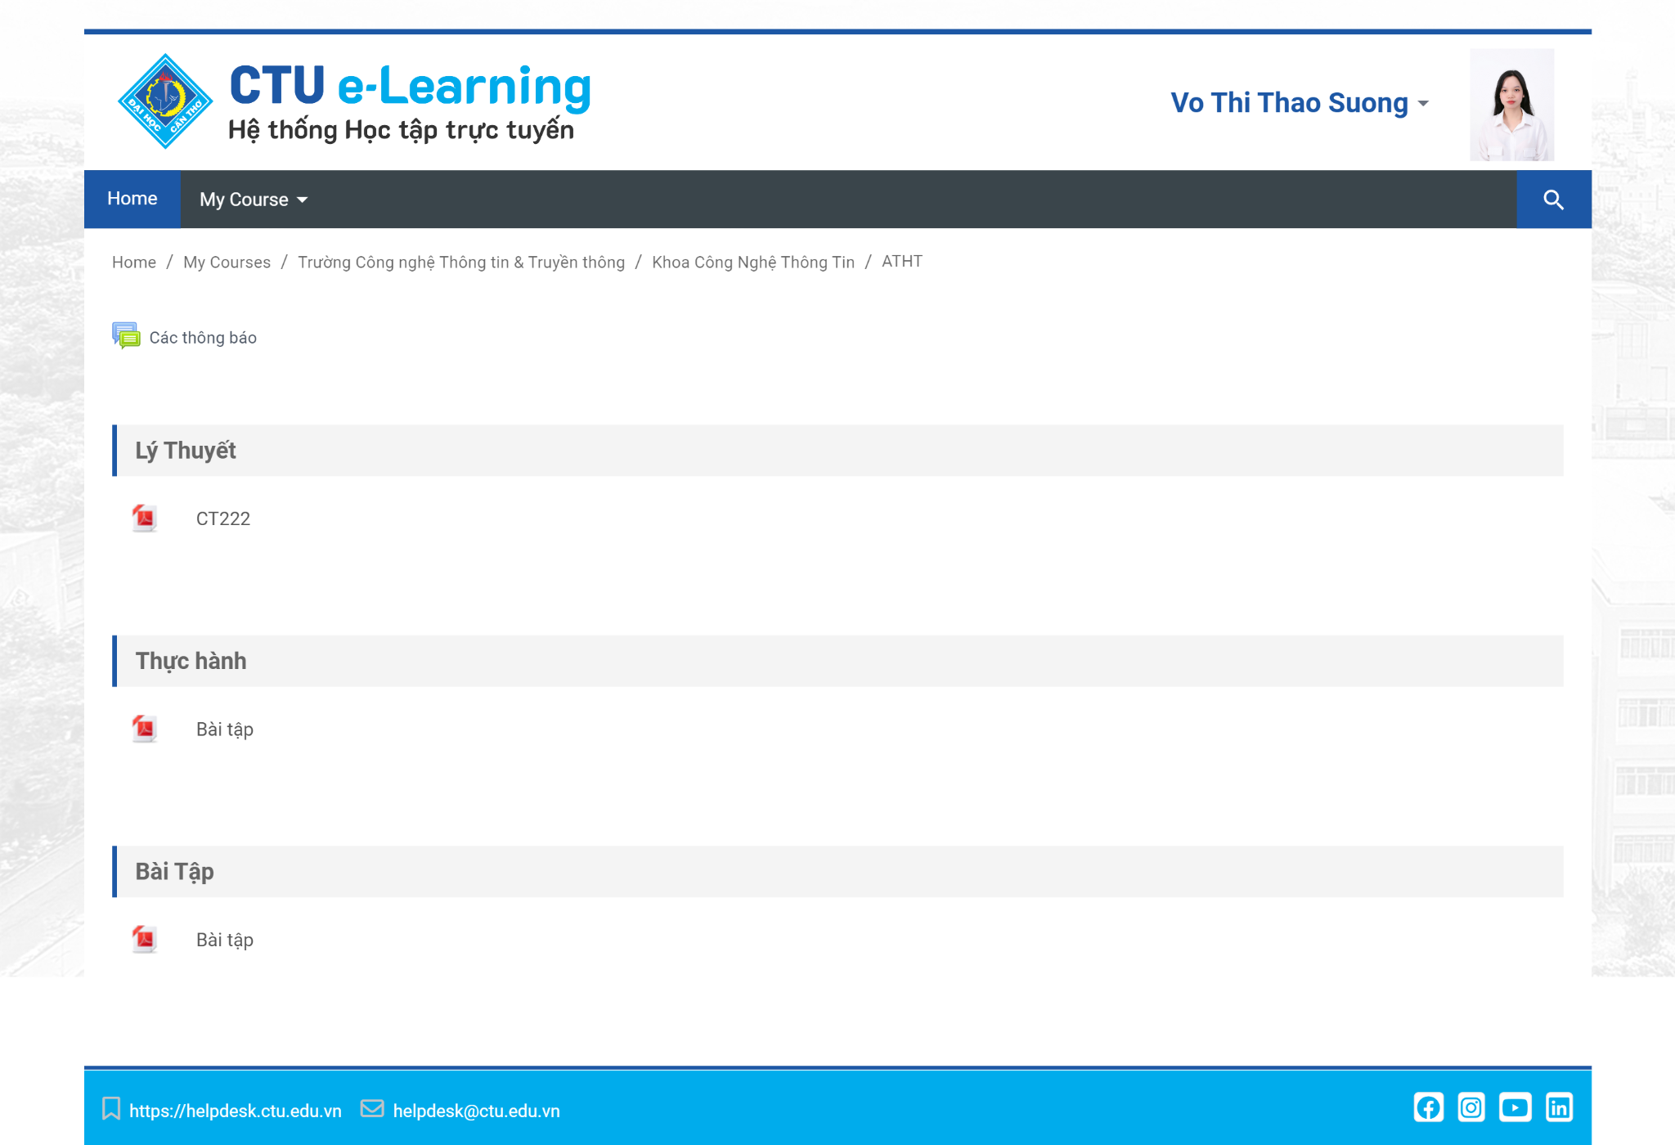
Kết quả thực hiện - Trang khóa học

Slide 11
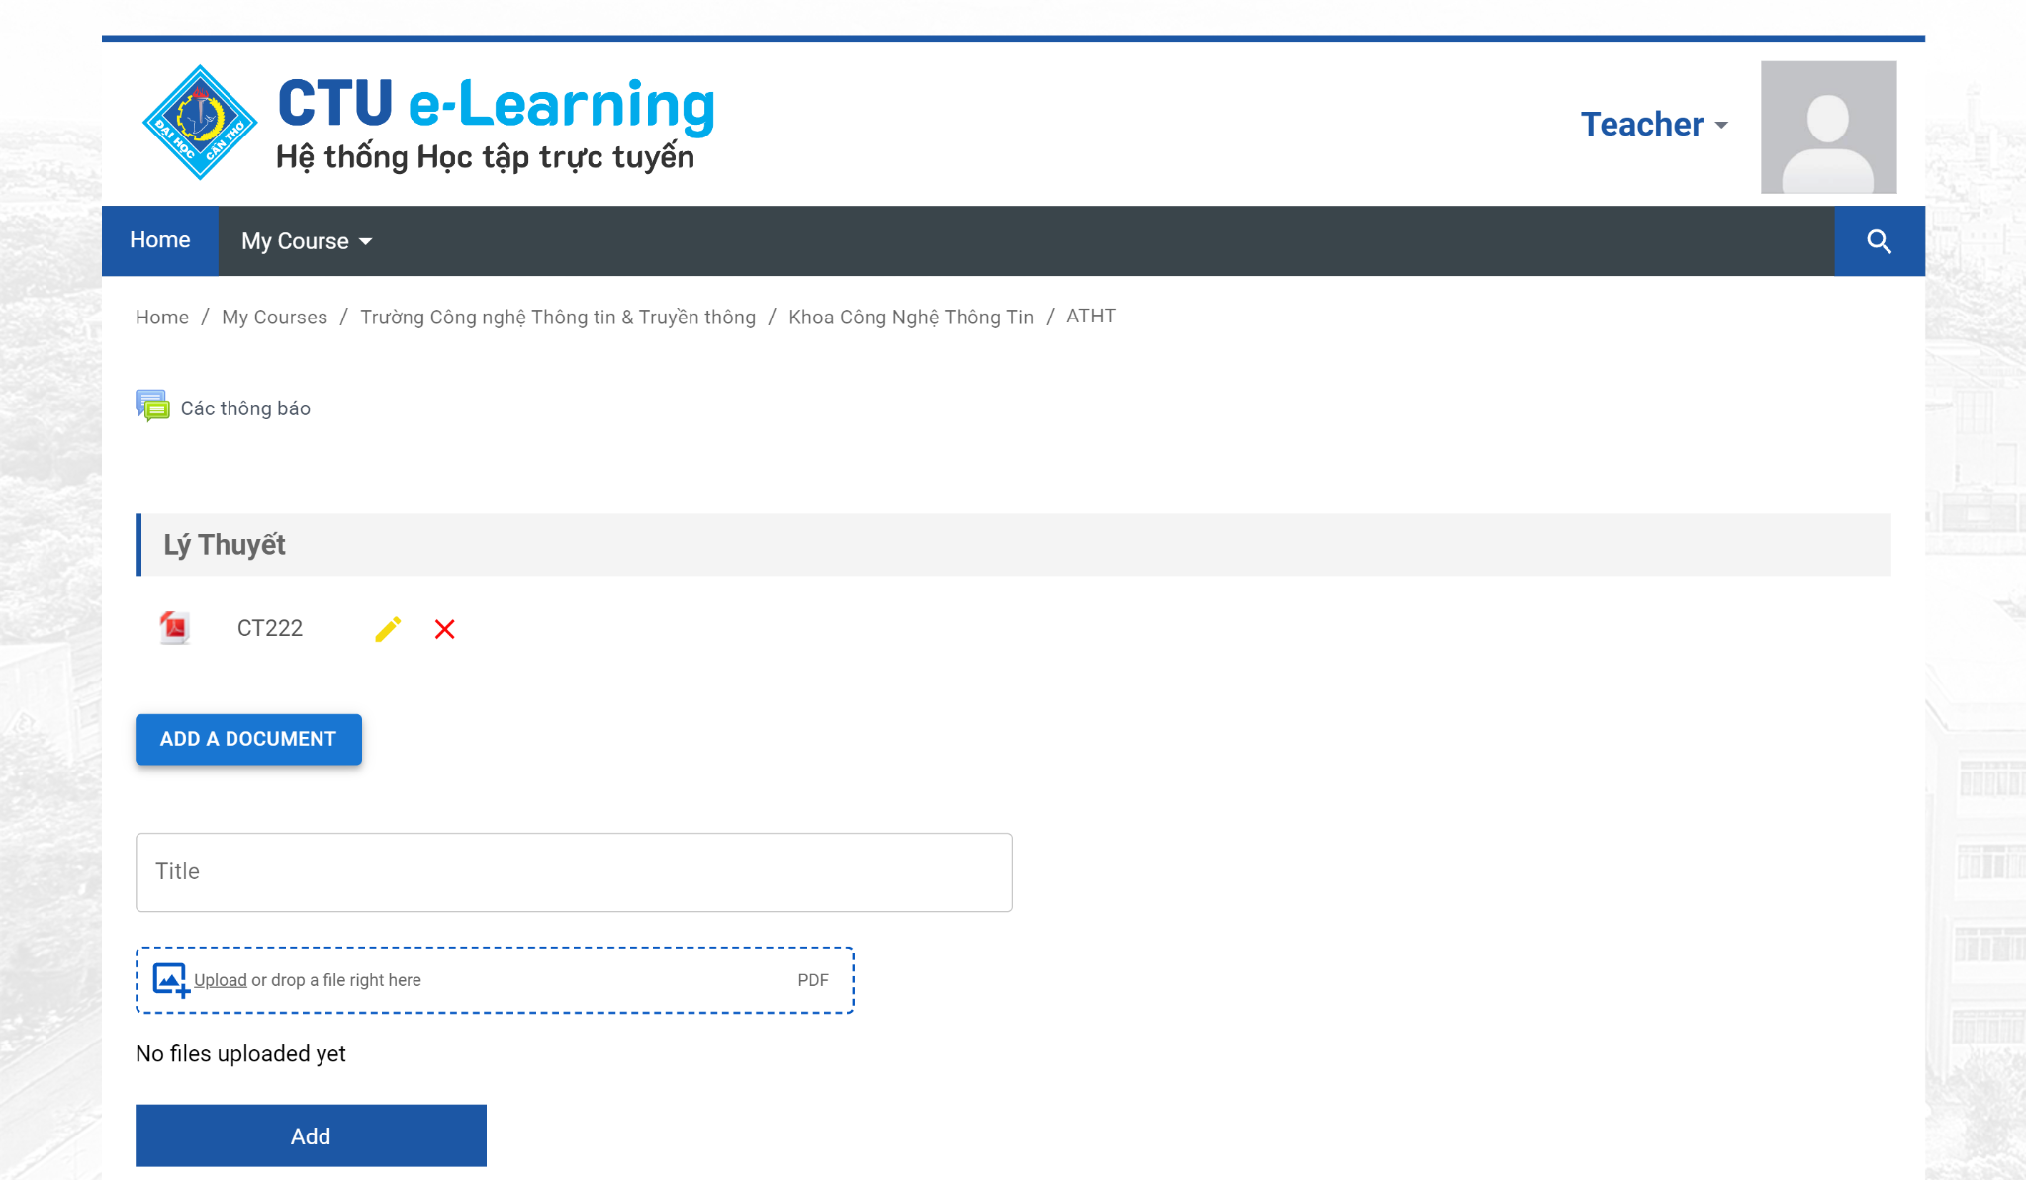
Kết quả thực hiện - Thêm tài liệu/bài giảng

Slide 12
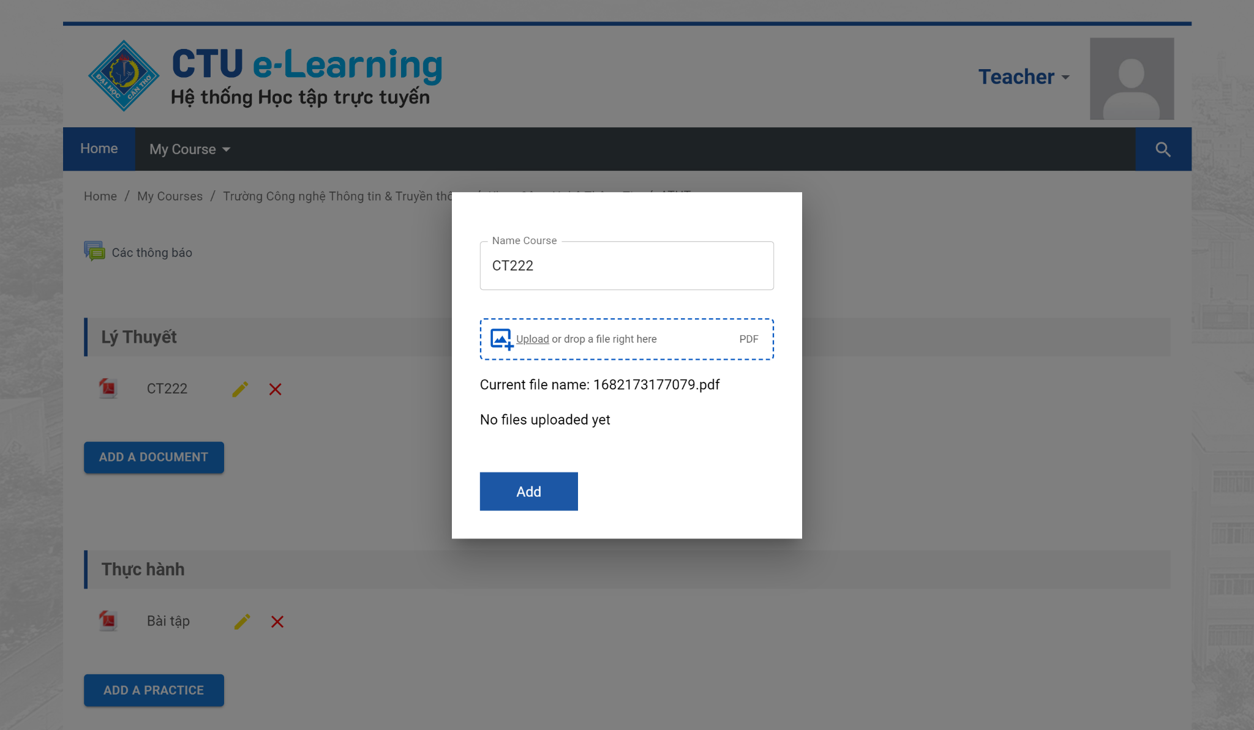
Kết quả thực hiện - Sửa tài liệu/bài giảng

Slide 13
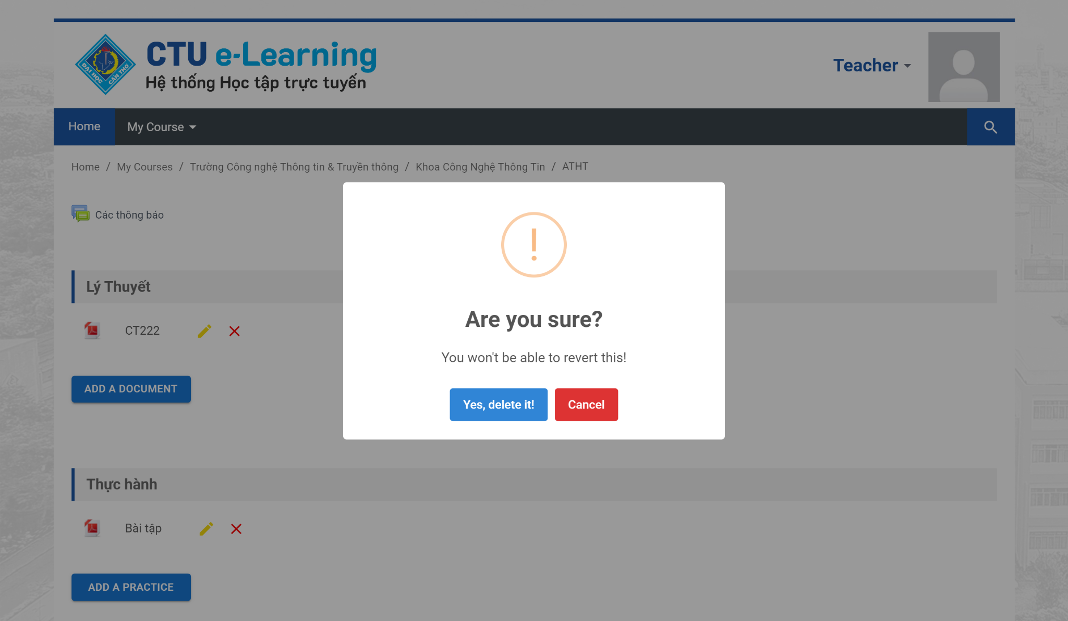
Kết quả thực hiện - Xóa tài liệu/bài giảng

Slide 14
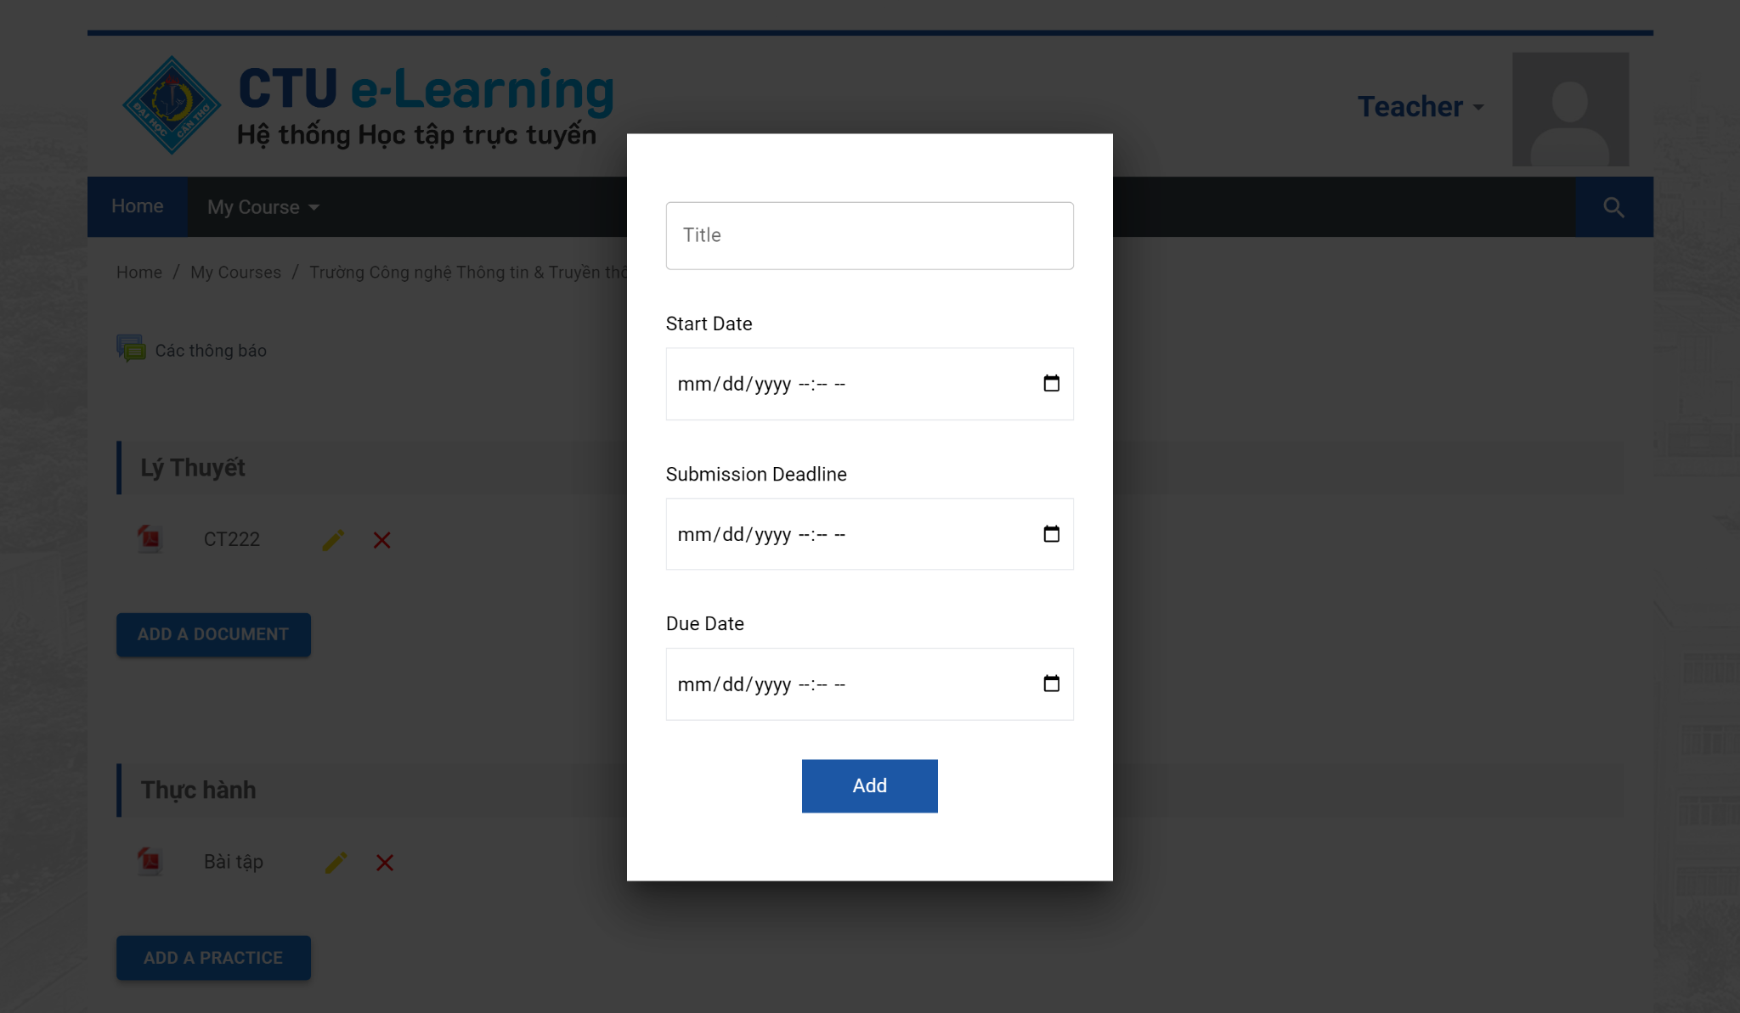
Kết quả thực hiện - Thêm bài tập

Slide 15
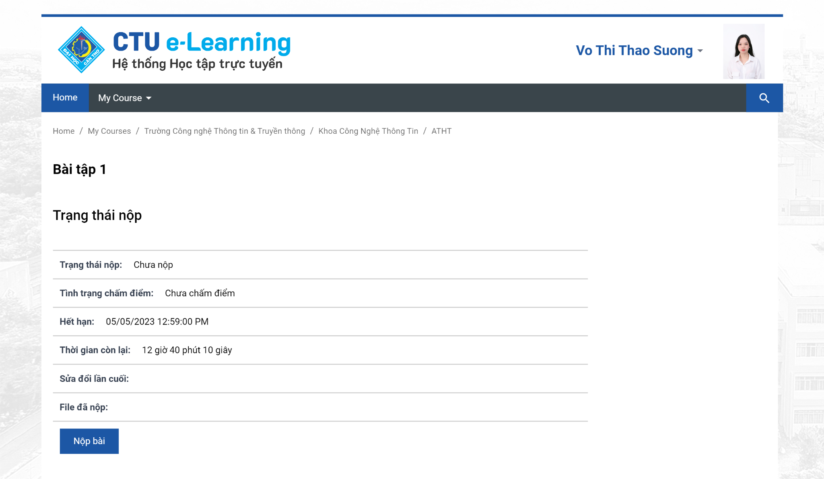
Kết quả thực hiện - Trang chi tiết bài tập

Slide 16
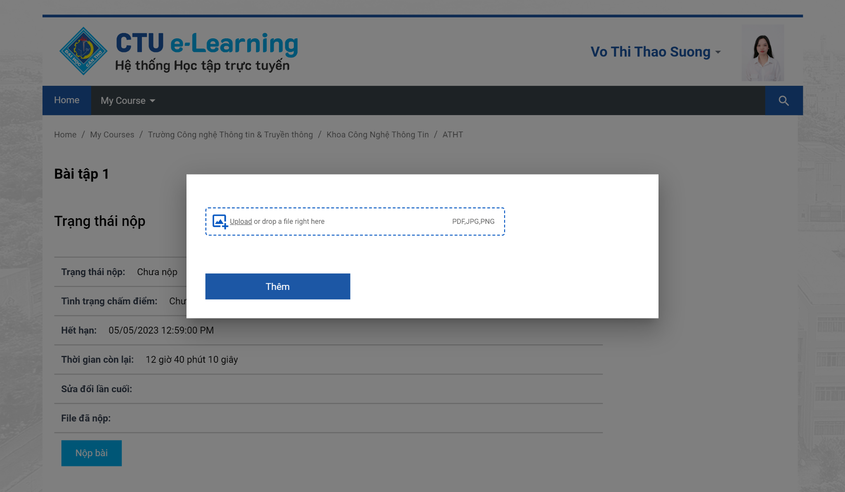
Kết quả thực hiện - Nộp bài tập

Slide 17
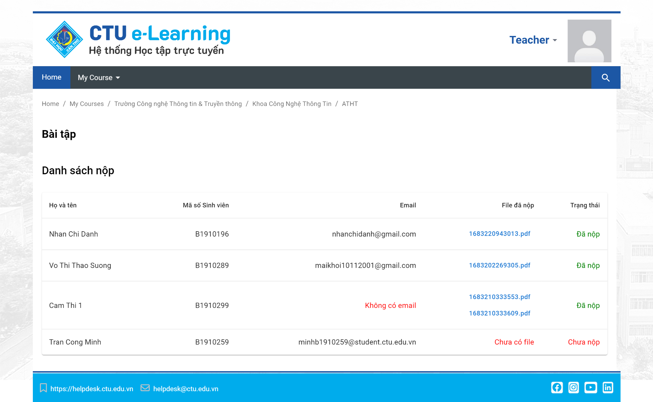
Kết quả thực hiện - Danh sách bài tập

Slide 18
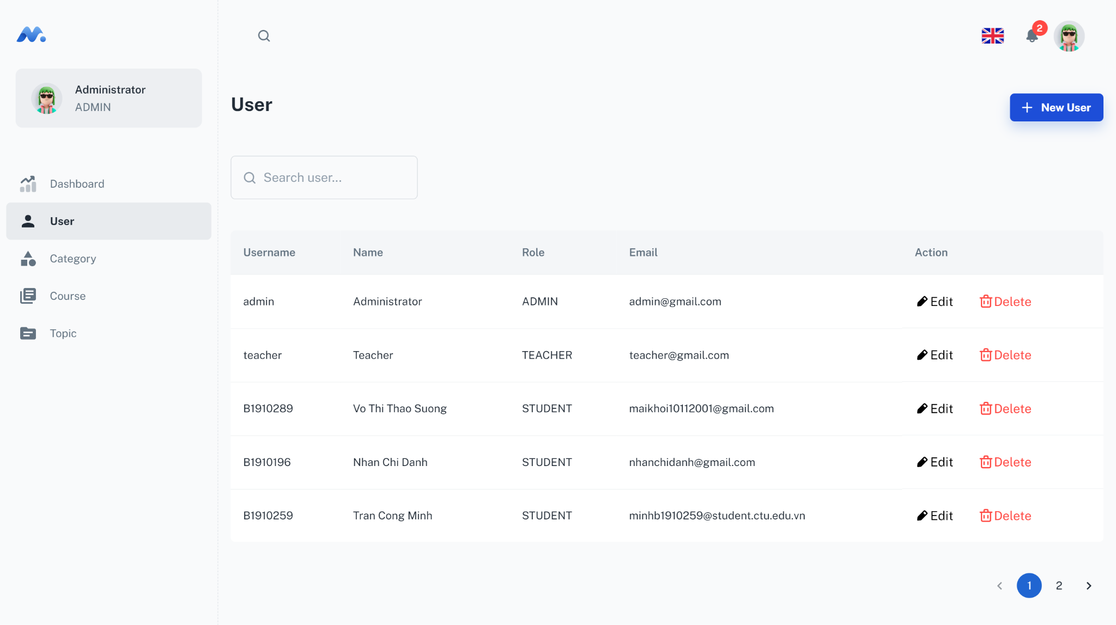
Kết quả thực hiện - Danh sách người dùng

Slide 19
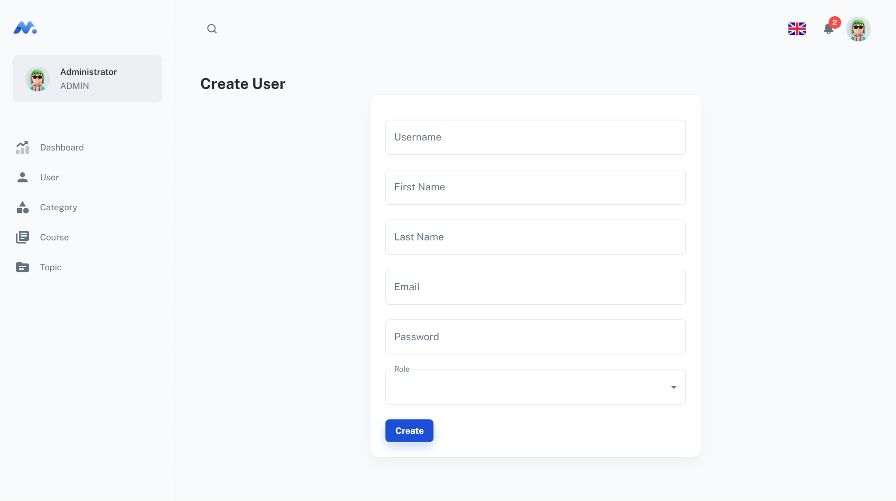
Kết quả thực hiện - Trang thêm người dùng

Slide 20
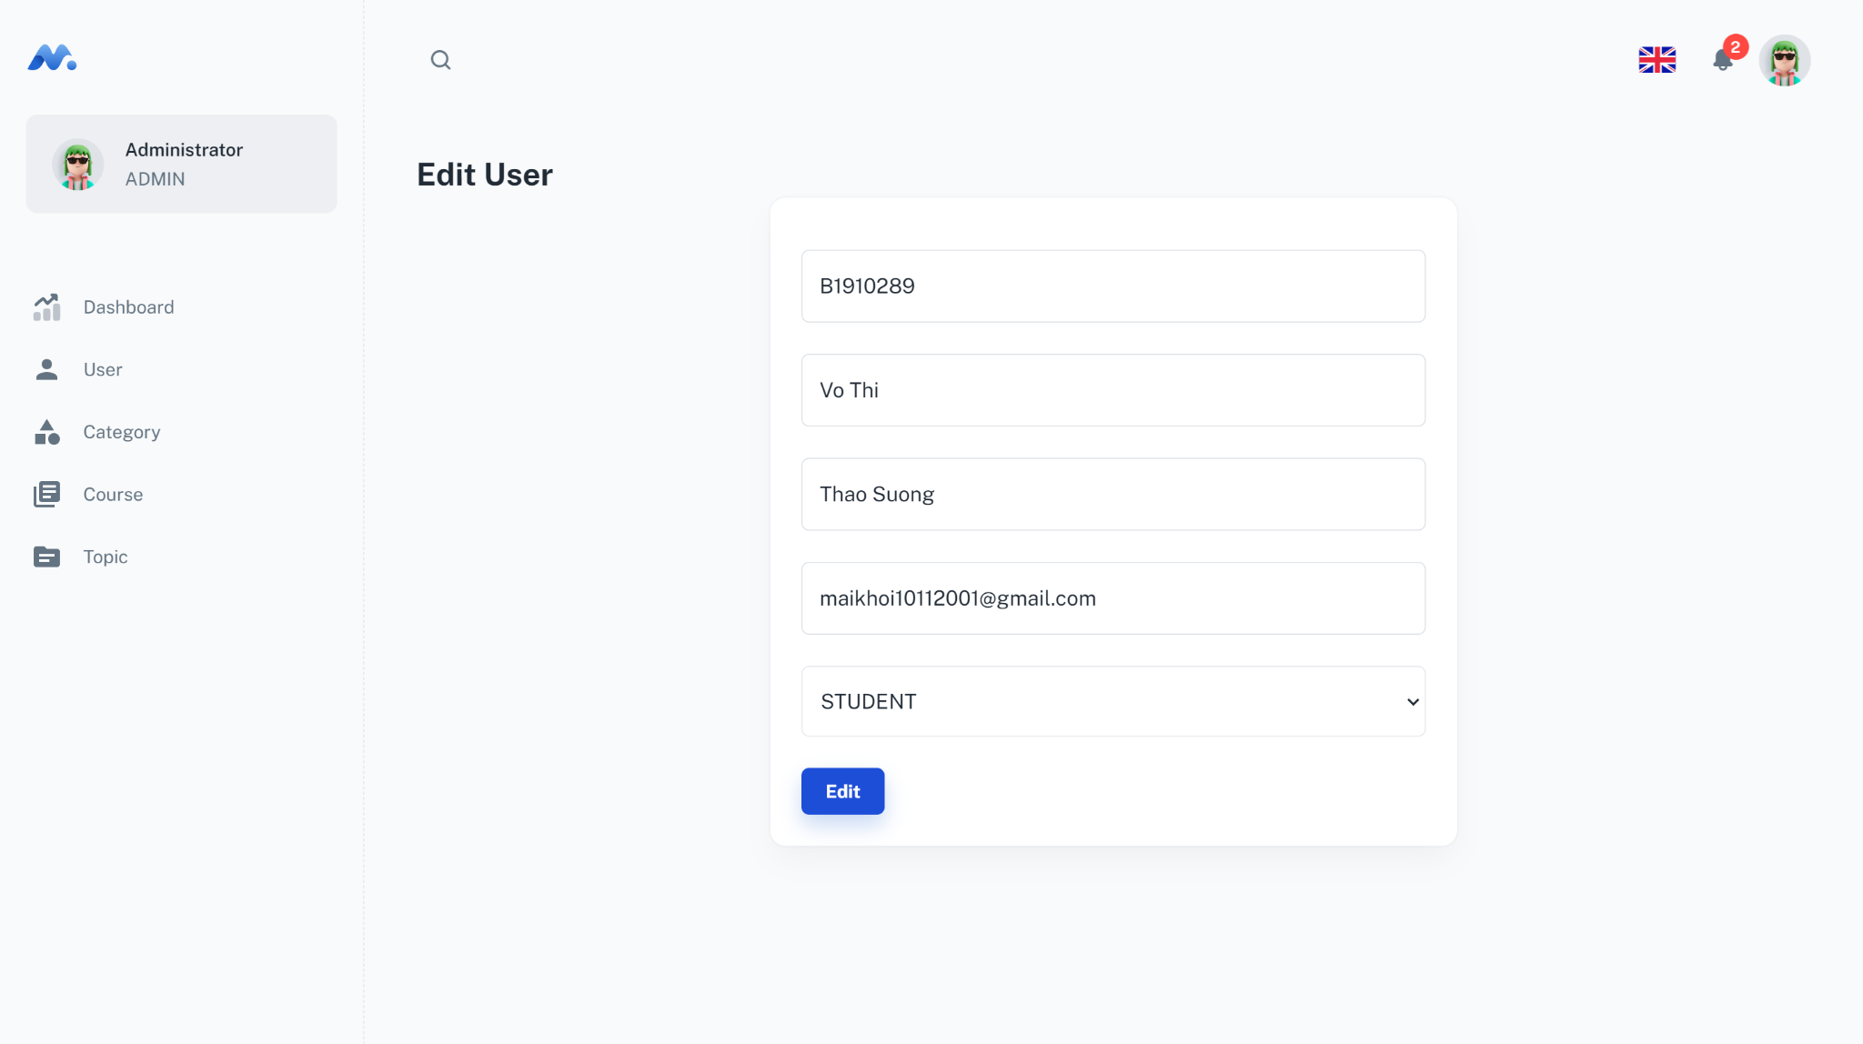
Kết quả thực hiện - Trang sửa người dùng

Slide 21
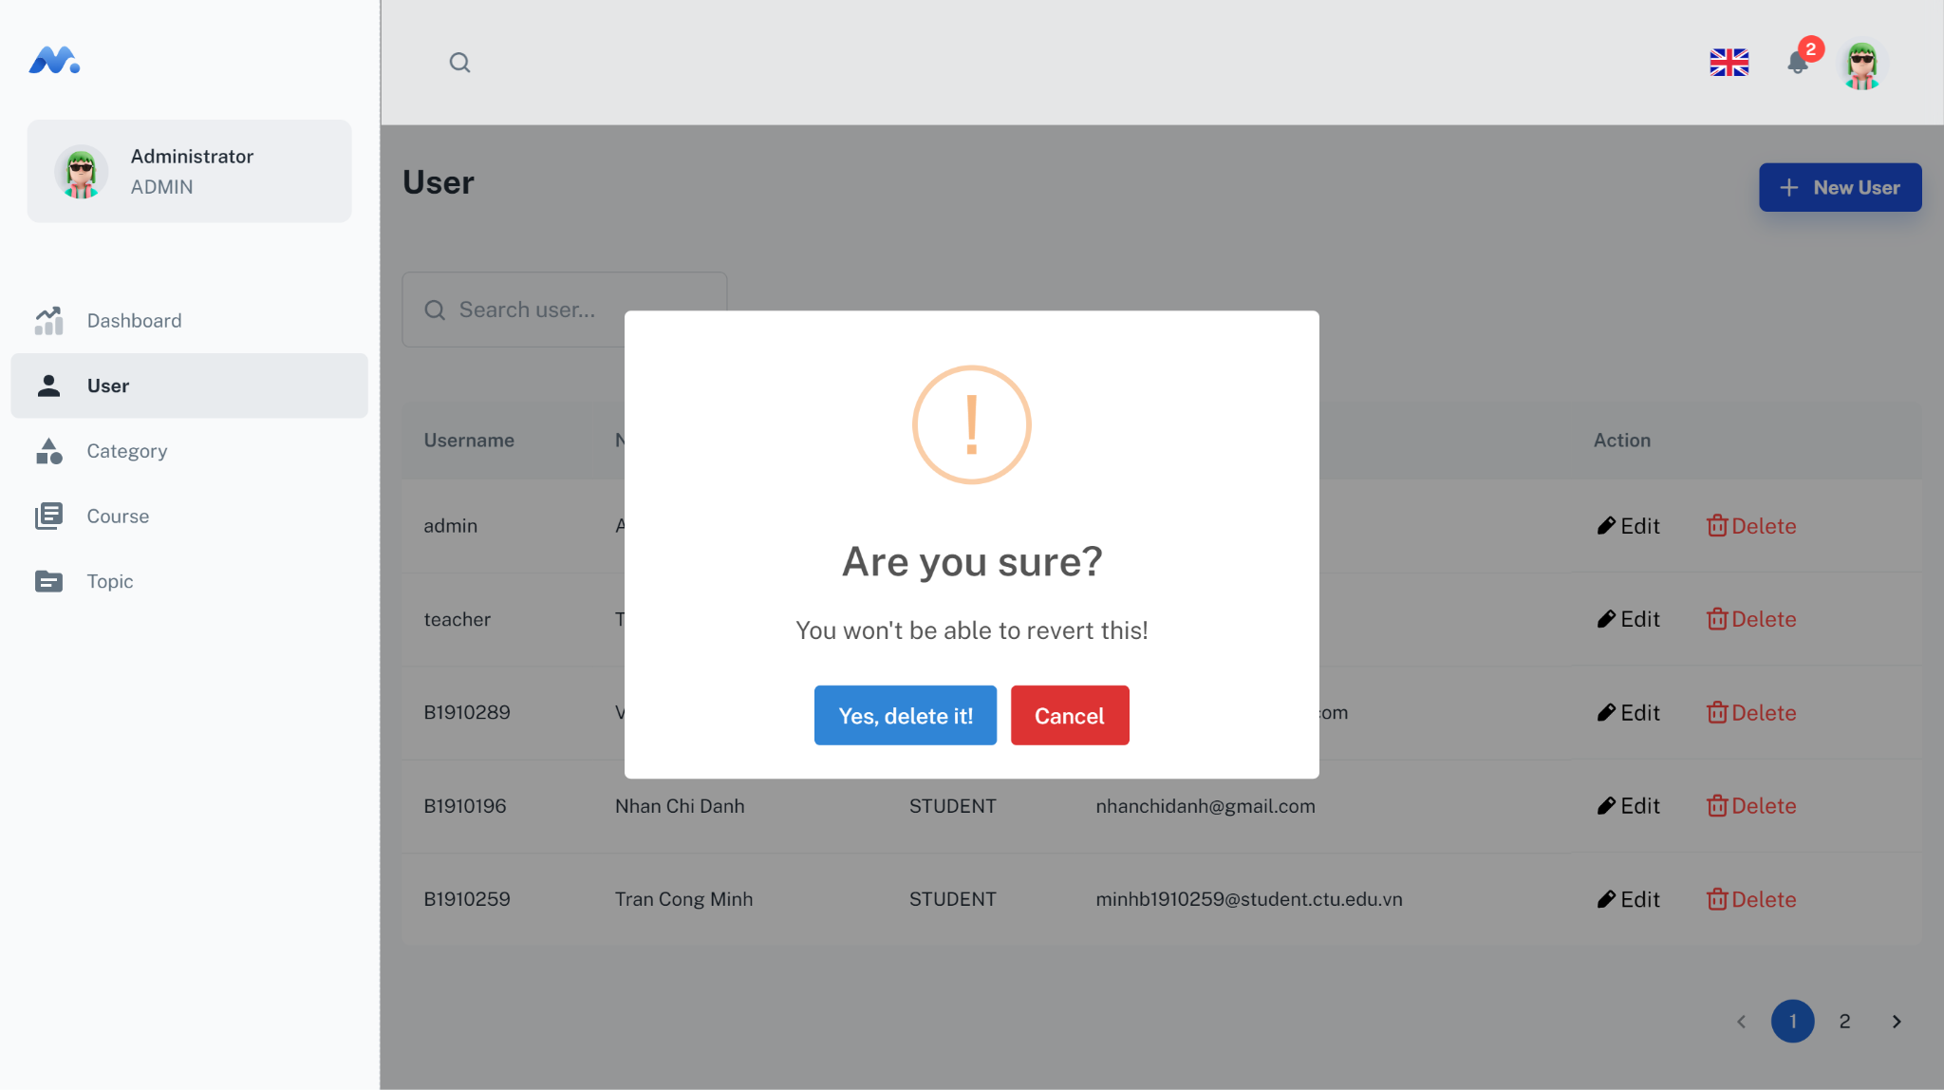
Kết quả thực hiện - Xóa người dừng

Slide 22
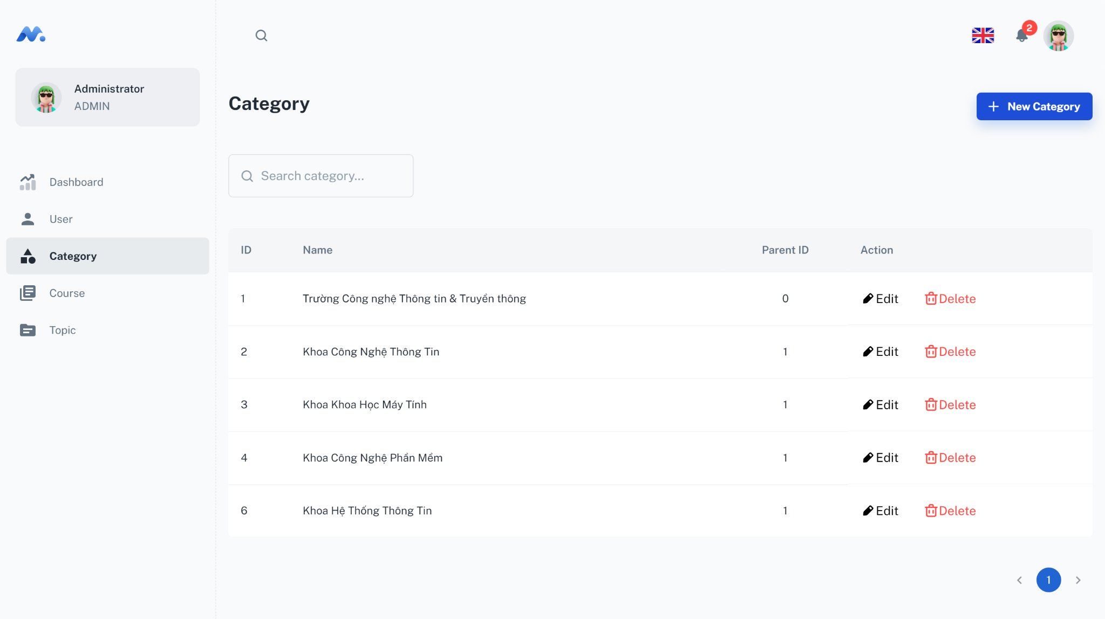
Kết quả thực hiện - Trang quản lý danh mục

Slide 23
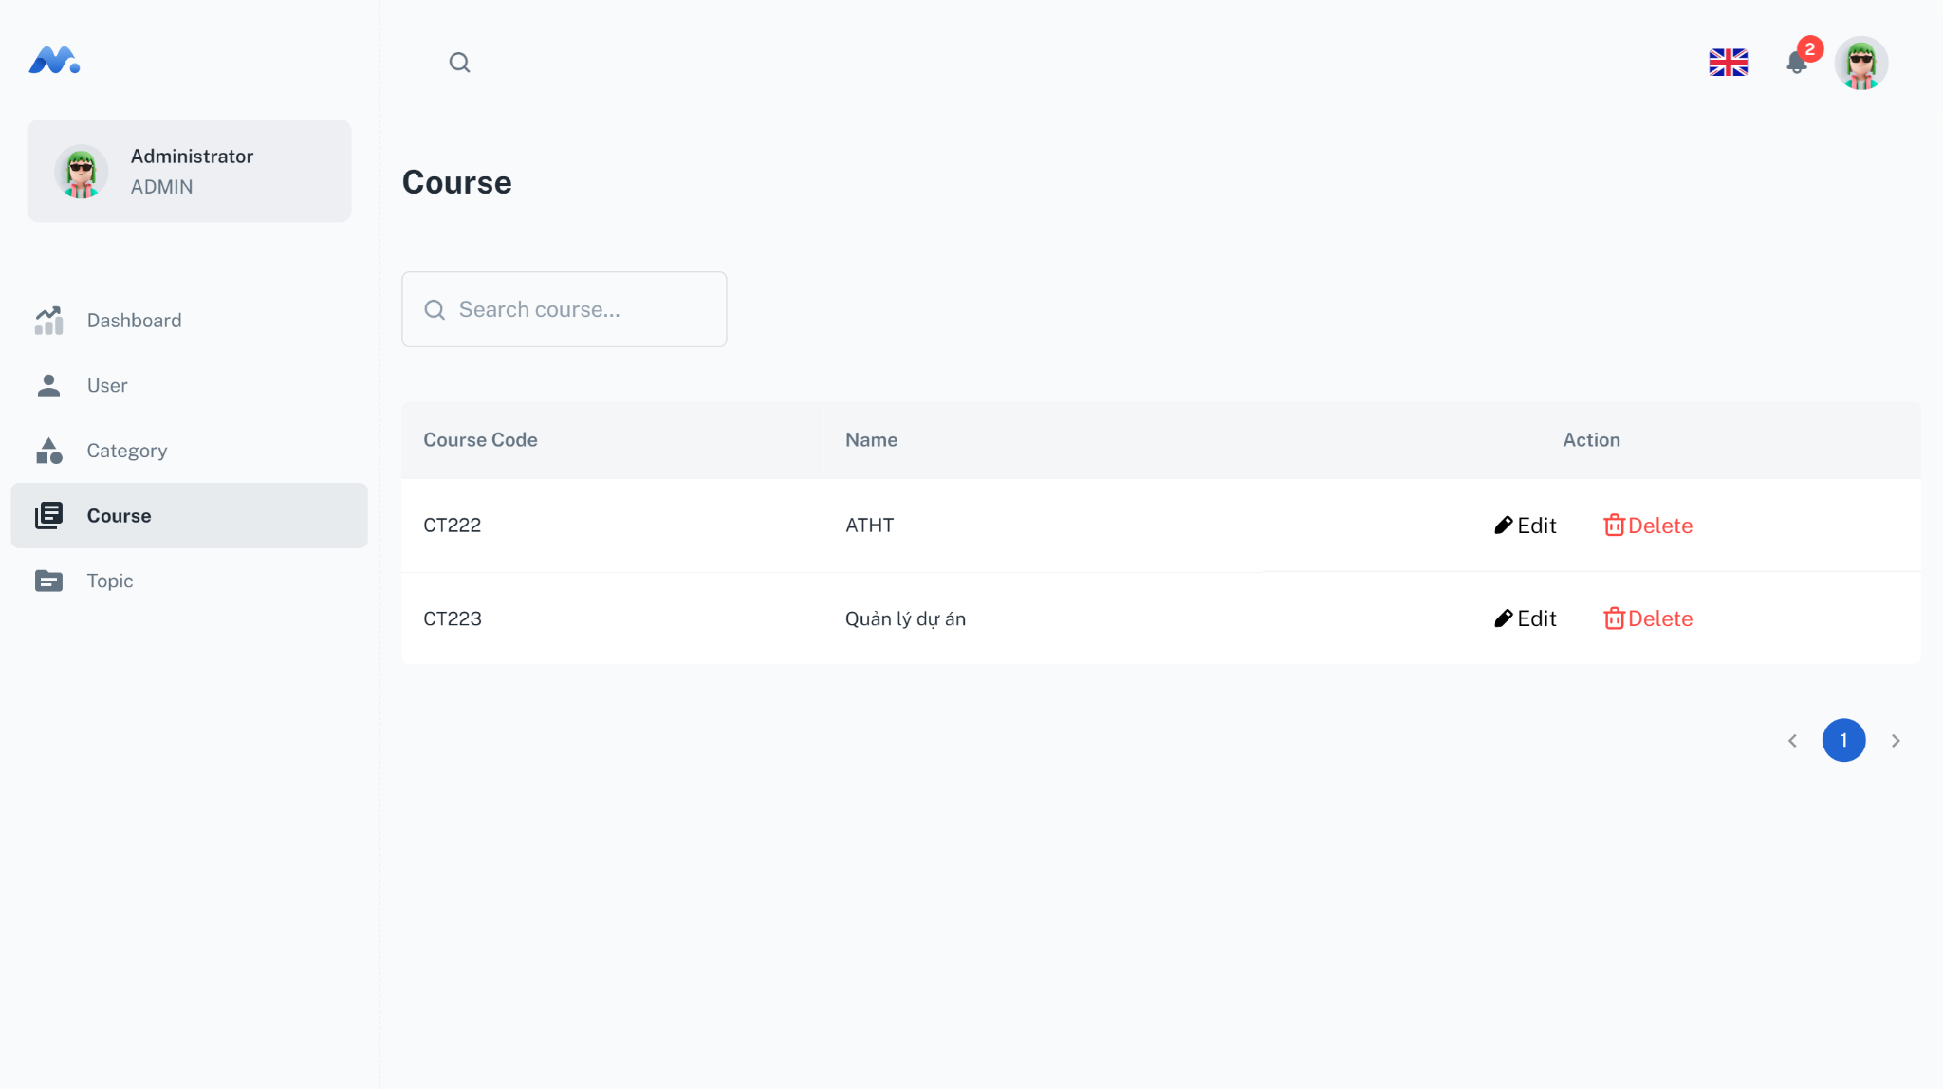
Kết quả thực hiện - Trang quản lý khóa học

Slide 24
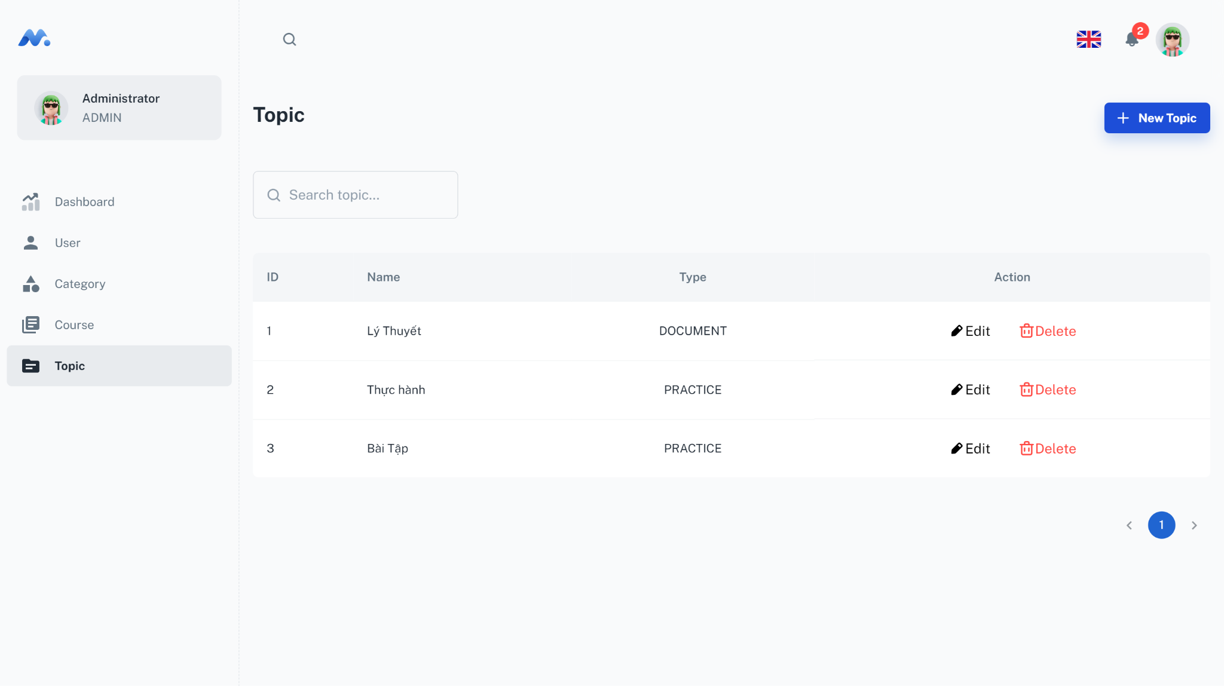
Kết quả thực hiện - Trang quản lý tiêu đề

Slide 25
Mã nguồn dự án
https://github.com/thaosuong01/elearning
‹#›

Slide 26
Cảm ơn Thầy và các bạn đã theo dõi!

